Slide 1
원주 4주차 진행상황

Slide 2
F6102
행위코드(T30) table에서 like “F610%”으로 검색한 결과입니다
F6101 : 229584
F610100 : 2
F6101010 : 1
F6101600 : 733
F6102 : 26
F6102가 검색하고자 했던 ‘신경학적검사-뇌사판정을위한검사’ 입니다.
F6101은 신경학적검사-일반검사 라는 의미입니다.

Slide 3
Z940 or T861(3531명)
V005_V084_noR3280(11972명)_2005년 이후 처음 V005 또는 V084가 나온 대상입니다 .
Z940 or T861(3531명)

Slide 4
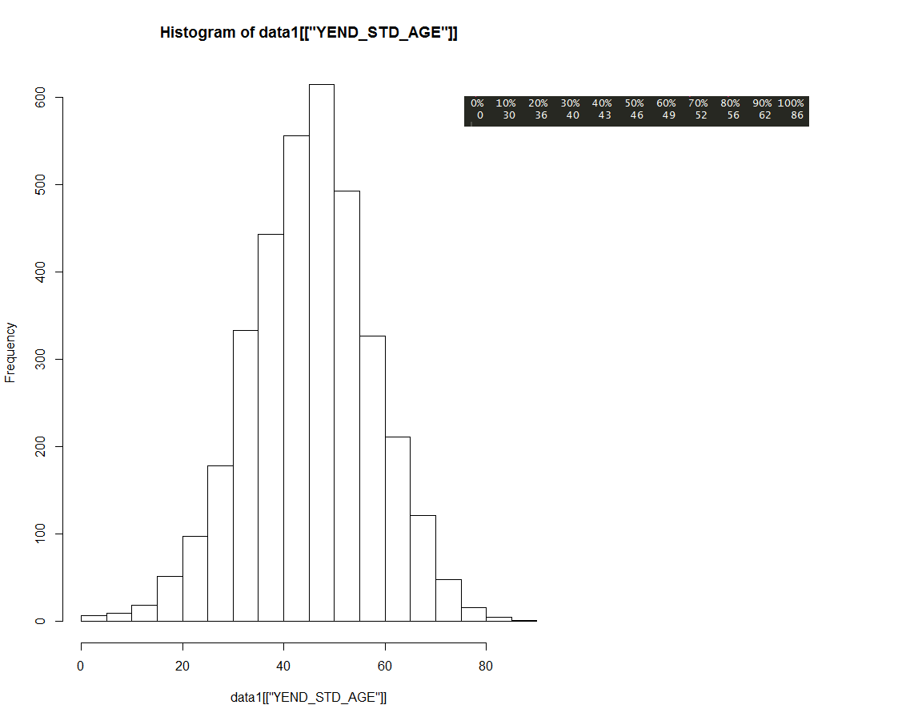
Z940 + T861이 존재하는 대상의 나이
다.

Slide 5
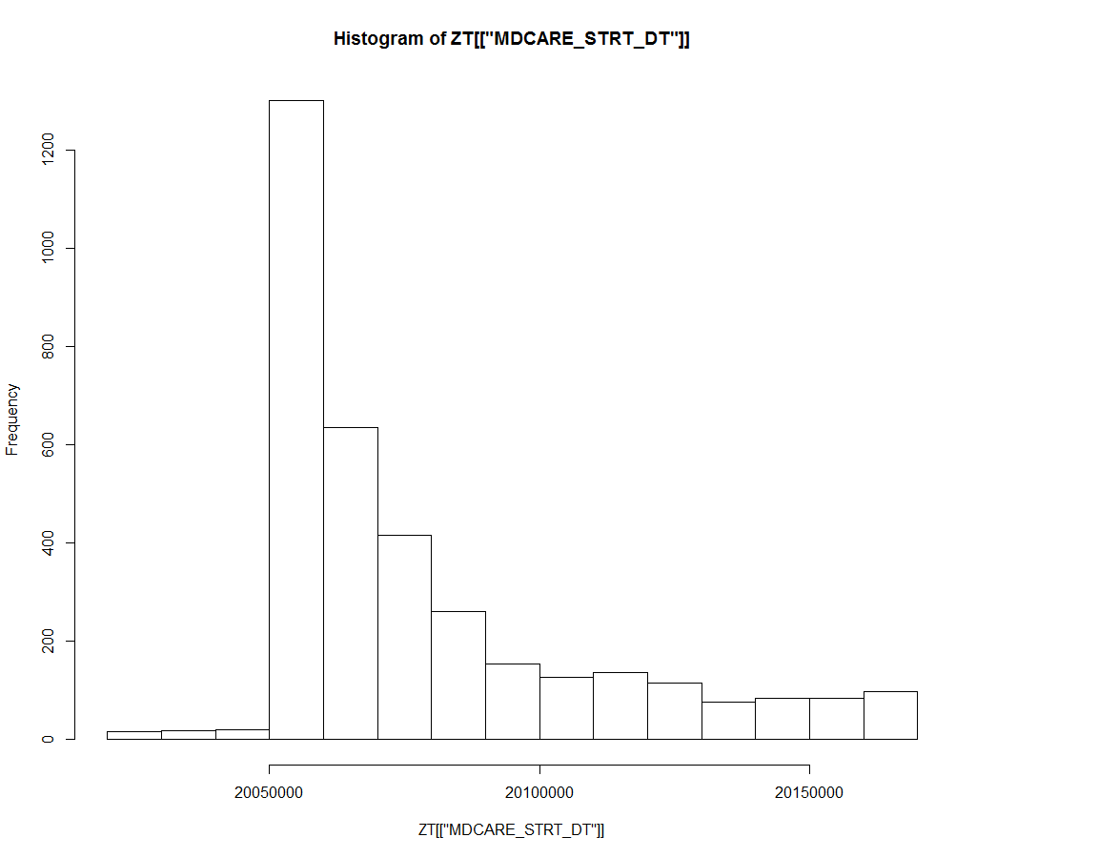
Z940 + T861이 처음 기입된 연도의 히스트
대부분 2005년에 몰려있고 그 이후 급격히 감소합니다 .

Slide 6
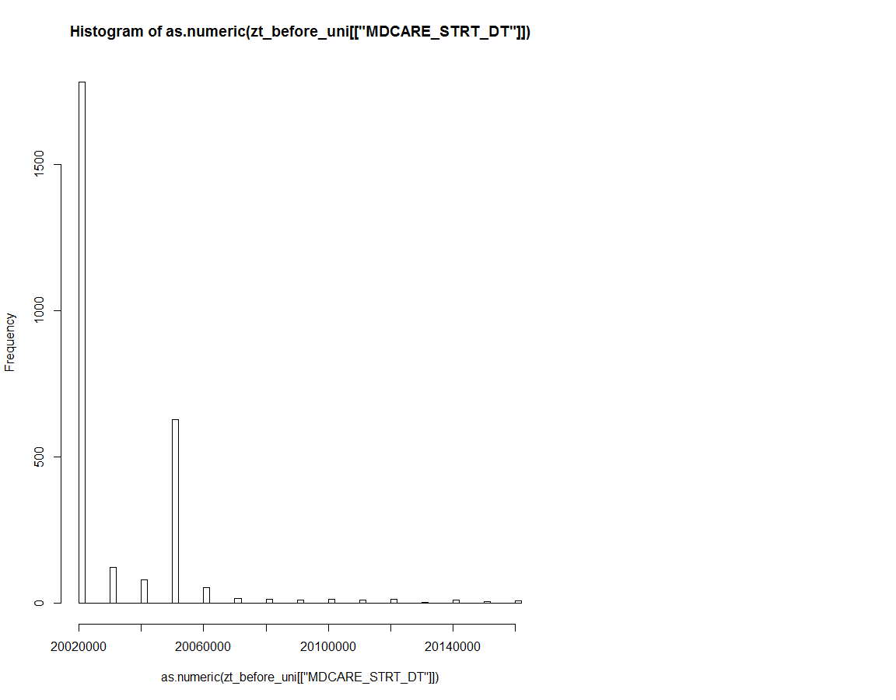
Z940 + T861이 존재하는 자들의 첫 명세서 기록 연도의 히스토그램
대부분 2002, 2005년에 몰려 있습니다.(2005년에 첫 명세서기록이 있는 것이 수상하여 이를 경우의수로 나누어 보았습니다)

Slide 7
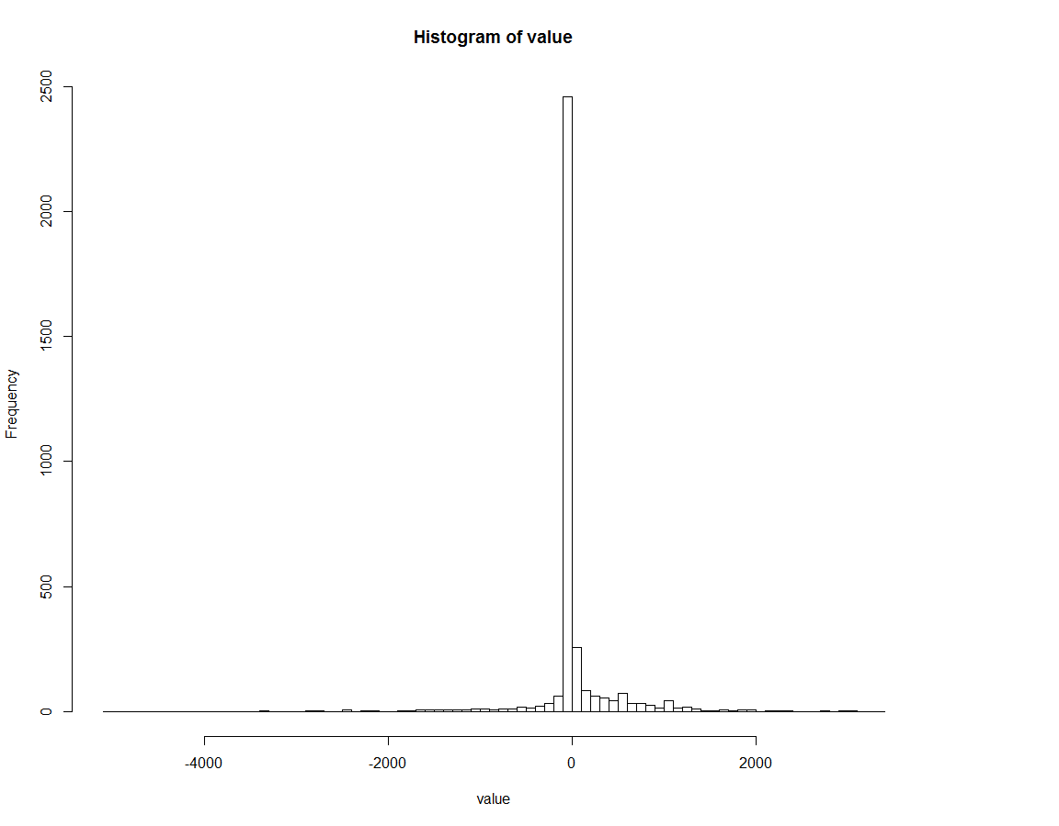
Z940 + T861의 V005,V084가 처음 기입된 일 수 차이
3531명 중, 한달이내가 2324명
3531명 중, 0이 1921명
Min : -5016 | 60% : 0
10% : -10 | 70% : 0
20% : -7 | 80% : 25
30% : 0 | 90% : 286
40% : 0 | Max : 3376
50% : 0

Slide 8
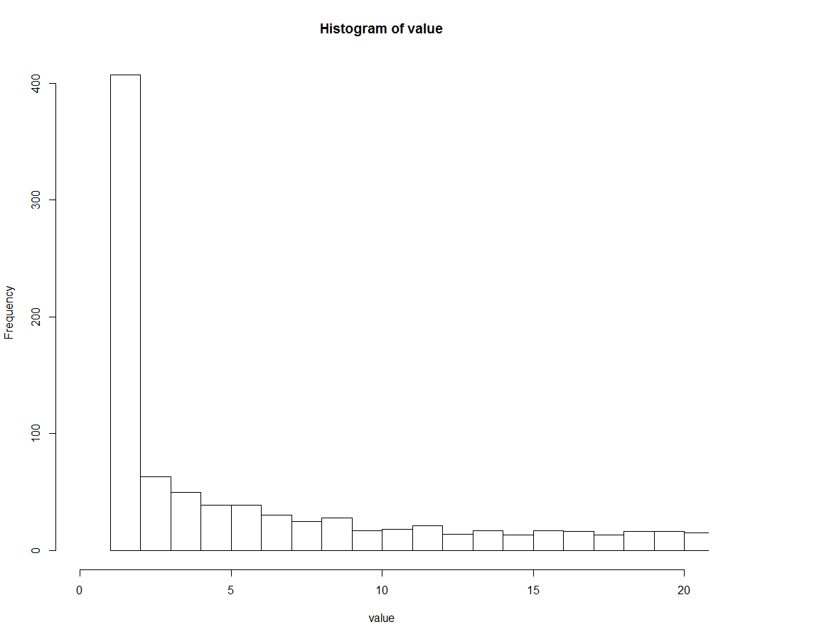
Z940+T861의 V005,V084 빈도수
Min : 1 | 60% : 82
10% : 2 | 70% : 94
20% : 11 | 80% : 111
30% : 34 | 90% : 135
40% : 54 | Max : 518
50% : 70
V005 or V084가 한두번 기입된 경우 -> 407명 (11%)
11972명 중, Z940,T681이 없는 경우에서 V005 or V084가 한두번 기입된 경우
->5500명 가량 (46%)

Slide 9
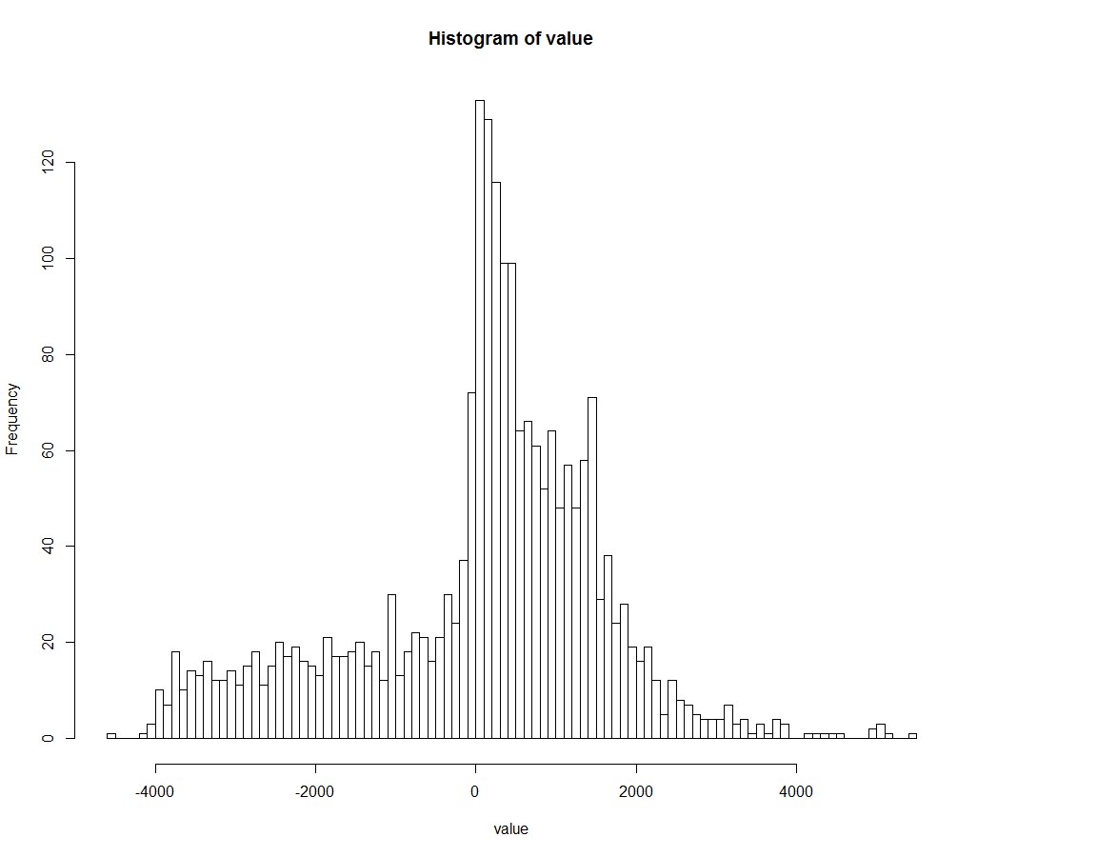
Z940+T861의 V001,V003이 처음 기입된 날짜 차이
ZT+T861(3531)중 2180명이 V001, V003이 한번 이상 기입
Min : -4551 | 60% : 4864
10% : -2413 | 70% : 8336
20% : -1117 | 80% : 1225.8
30% : -1436 | 90% : 1655.2
40% : 976 | Max : 5433
50% : 277

Slide 10
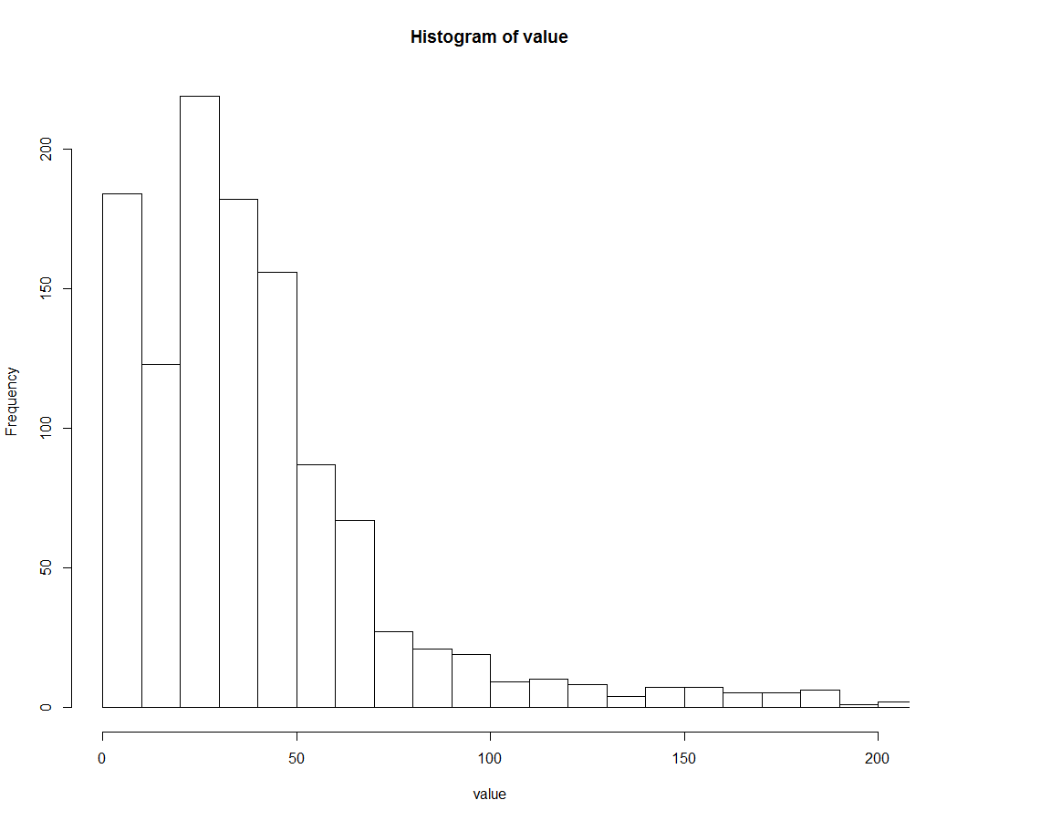
Z940+T861의 V001,V003이 처음 기입된 날짜 차이
1.Z940+T861보다 V001,V003이 먼저 기입된 경우 - > 1437명(2180명 중)
Min : 1 | 60% : 50
10% : 5 | 70% : 68
20% : 19 | 80% : 214
30% : 27 | 90% : 735
40% : 33 | Max : 3755
50% : 41
->국내에서 투석을 받다가 해외에서 이식을 받고 국내로 다시 돌아온 경우,
이 날짜 사이의 차이가 크지 않을까 하고 보았지만 그렇지 않아 데이터를 직접 들여다보았습니다.

Slide 11
Z940+T861의 첫 명세서가 기입된 연도의 히스트
대표적으로 2가지 경우로 나누어 집니다 .
2002년 부터 명세서에 기록이 있는 경우
2003년 이후 갑자기 처음 명세서 기록이 있는 경우

Slide 12
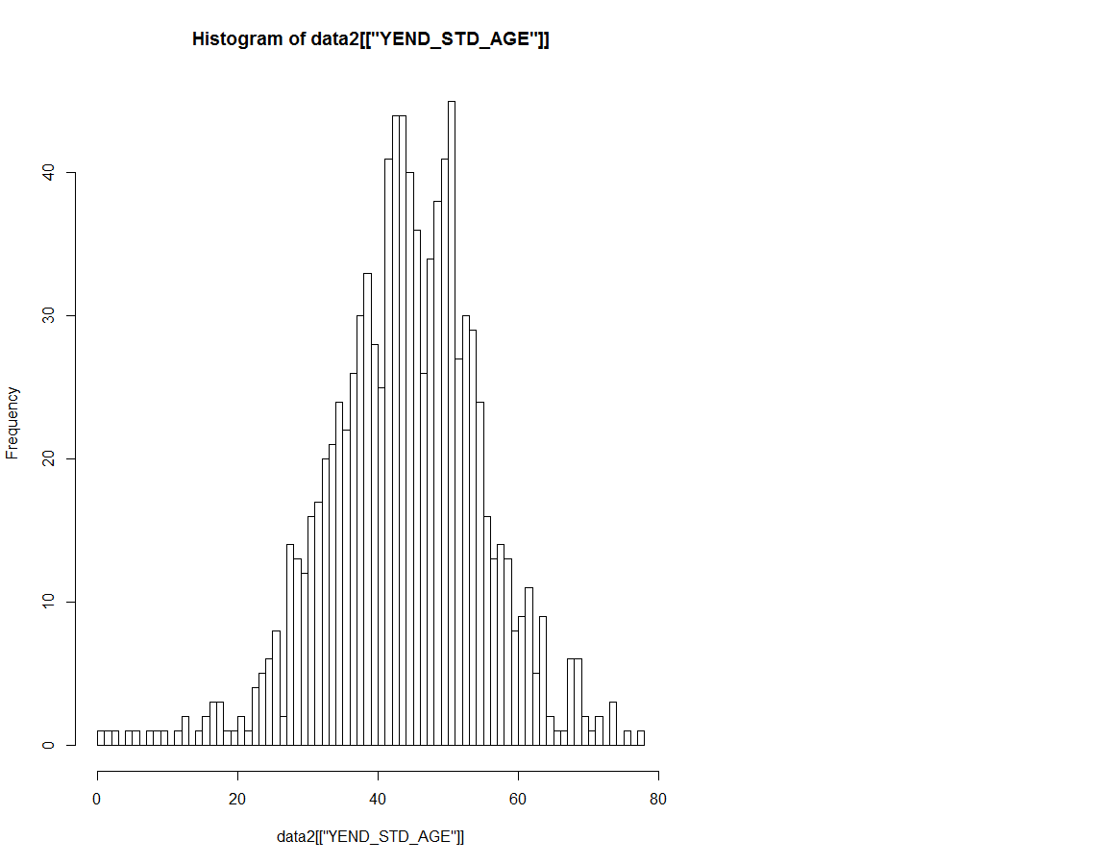
Z940,T861이 있는 자들 중, 2003년 이후 처음 명세서가 기입된 경우의 나이
1.1
1.대부분 성인입니다. 그럼에도 2003년 이후 병원을 처음 방문한 자들입니다.

Slide 13
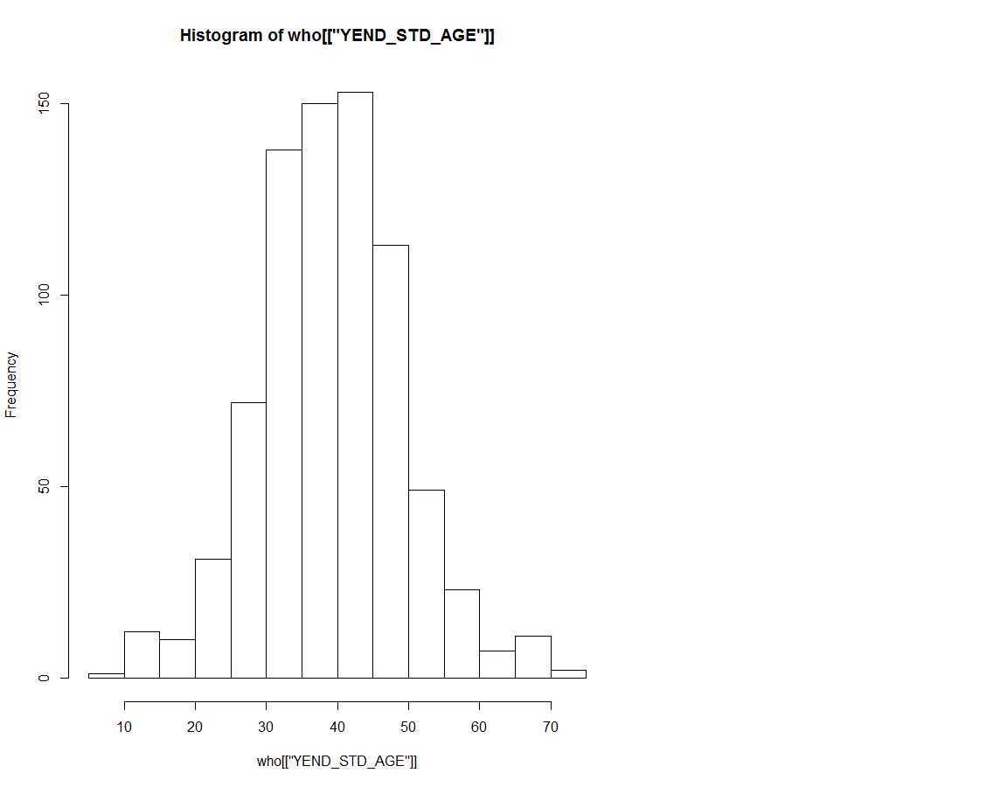
Z940,T861 이전 명세서 기록이 없는 경우(772명)의 나이
1.1
1.대부분 성인입니다. 그럼에도 처음 명세서기록부터 Z940이 기입되는 경우입니다.

Slide 14
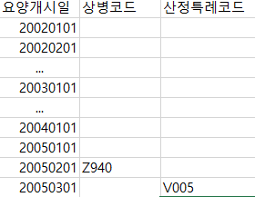
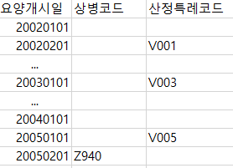
2002년 부터 명세서 기록이 있는 경우
이 경우, 많은 대상들이 아래와 같았습니다.
1.투석을 받다 1년 정도의 공백이 있은 후, Z940이 기입되는 경우
2.그 이전에는 투석 코드, 산정특례코드가 없다가 공백이 있은 후 Z940이 있는 경우
3.명세서 코드에 공백 기간도 존재하지 않고 보통 이식환자 같은 경우(소수)
Z940이 나오기 이전에 그냥 공백이거나, V005,V084가 나오거나, 하기때문에 V001,V003과의 날짜 차이로는 해외원정 여부를 판단하기 힘든 것이였습니다.

Slide 15

2003년 이후부터 명세서 기록이 있는 경우
이 경우, 많은 대상들이 아래와 같았습니다.
1.이 경우 대부분이 갑자기 2005년에 V005, V084가 명세서에 바로 기입이 됩니다.
(심지어 3531명 중, 2759명 만이 Z940, T861이 처음 기입되기 이전 자료가 있습니다. 772명은 Z940,T861이 기입되기 전의 자료가 없습니다.)

Slide 16
그래서 아래의 경우의 수로 나누어 보았습니다.
Z940,T861(3531명)
V005,V084 2번이하
V001,V003이 없는 경우
2044명
(V005,V084도 다수 기입되고 V001,V003도 있는 경우)
236명
171명
1180명

Slide 17
V005,V084 2번 이하지만, V001,V003은 있는 경우
Z940,T861(3531명)
V005,V084 2번이하
V001,V003이 없는 경우
2044명
236명
171명
1180명

Slide 18
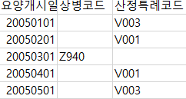
V005,V084 2번 이하지만, V001,V003은 있는 경우
이 경우, 많은 대상들이 아래와 같았습니다.
1.Z940,T861직후 정말 V001,V003이 바로 기입됩니다.
2.그 이전에 투석을 받든 안받든 Z940,T861직후 투석코드가 기입됩니다.

Slide 19
V005,V084는 많지만 V001,V003이 없는 경우
Z940,T861(3531명)
V005,V084 2번이하
V001,V003이 없는 경우
2044명
236명
171명
1180명

Slide 20
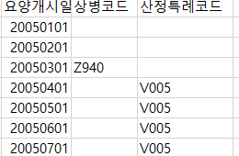
V001,V003은 있지만 V005,V084가 소수인 경우
이 경우, 많은 대상들이 아래와 같았습니다.
1.이러한 경우는 정말 V005,V084만 존재합니다
2.Z940,T861이후에 V005,V084가 계속 기입이 됩니다.

Slide 21
V005,V084도 소수고 V001,V003도 없는 경우
Z940,T861(3531명)
V005,V084 2번이하
V001,V003이 없는 경우
2044명
236명
171명
1180명

Slide 22
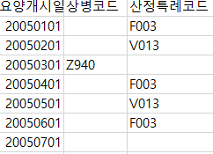
V005,V084도 소수고 V001,V003도 없는 경우
이 경우, 많은 대상들이 아래와 같았습니다.
1.신이식과 관련된 산정특례코드 이외에 높은 빈도로 정말 다양한 산정특례코드들이 기입되어 있었습니다 .
2.대표적으로 F003, V013, V193, V014, V015이 있습니다. (다장기 이식 환자로 추정)

Slide 23
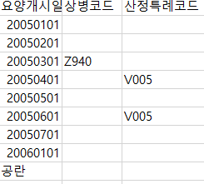
참고 : Z940이전 기록이 거의 없다가 Z940이 나온 후 기록이 사라지는 경우
Z940이 기입되기 전,몇 행정도의 기록이 있다가, Z940이후에 기록이 없는 경우
Z940이 처음 기입된 후 10번(데이터를 보기위해 임시로 지정했습니다) 미만의 명세서 기록이 있는 62명 중,
9명이 2016년 말에 Z940이 기입, 나머지 24명이 사망하고,
나머지, 27명은 사망하지도, 2016년 말에 Z940이 기입된 경우도 아닙니다. Z940이 기입되고 조금 있다 기록이 없습니다.

Slide 24
요약
명세서에 특정 공백이 있은 후 Z940이 나오는 경우(대상마다 공백이 나오는 패턴이 달라 이를 찾기가 쉽지는 않을 것 같습니다)
그 이전에는 명세서 기록이 공란이거나, 혹은 특별한 기록이 없다가 갑자기 Z940, V005가 나오는 경우
그 이전에 몇 행 정도의 명세서 기록이 있다, Z940을 받고 사라지는 경우
평범한 신이식환자와 같이 명세서에 특정 공백이 없는 경우(소수)
Z940+T861중 V005,V084는 많지만 투석 코드가 없는 경우->정말 V005만 계속 기입이 됩니다.
Z940+T861중 투석코드는 존재하지만 V005,V084가 소수인 경우 -> Z940이후 V001,V003이 바로 기입됩니다.
Z940+T861중 투석코드도 없고, V005,V084가 소수인 경우 - > 다른 장기 이식과 관련된 산정특례 코드가 다수 기입됩니다.

